Slide 1
c++ introduction

Slide 2
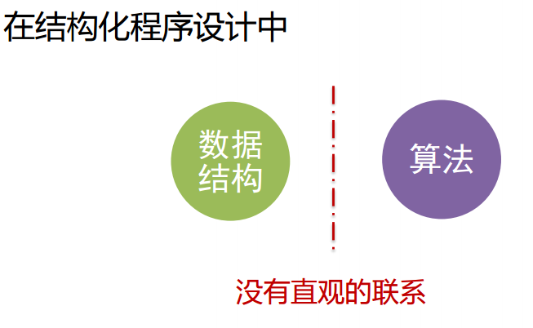
结构化程序设计的问题
程序 = 变量 + 函数
数据结构 + 算法
数据结构和算法之间没有直观的联系

Slide 3
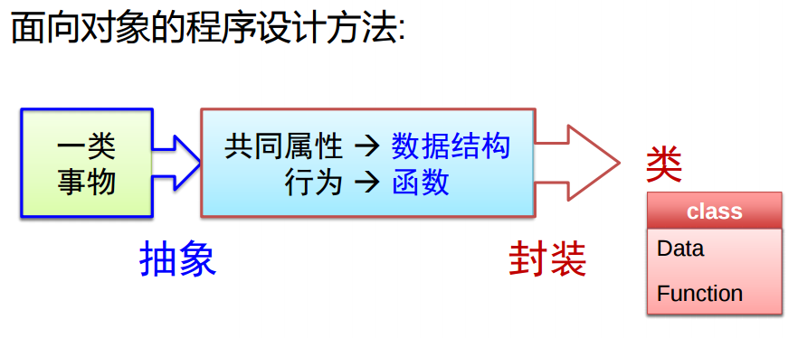
面向对象的程序设计
面向对象的程序设计方法
面向对象的程序 = 类 + 类 + … + 类
设计程序的过程 -> 设计类的过程

Slide 4
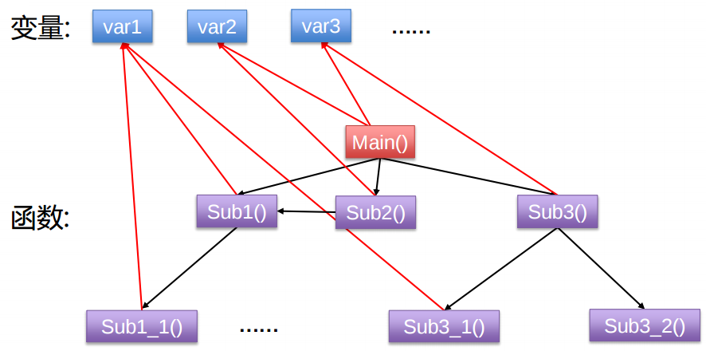
设计模式:－结构化程序设计模式

Slide 5
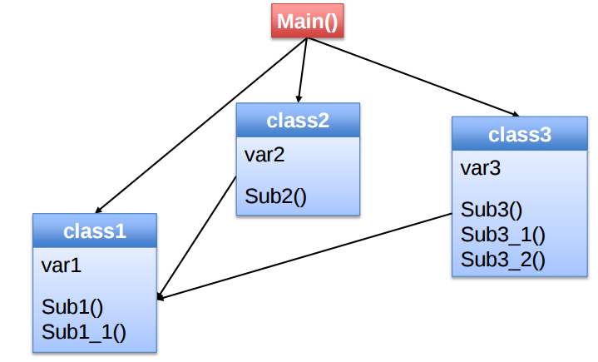
设计模式－面向对象的程序模式

Slide 6
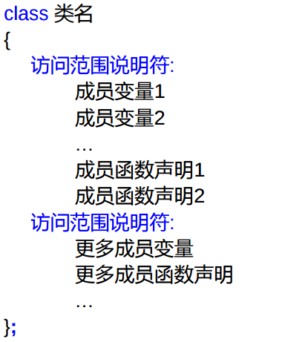
类的定义

